Slide 1
Муниципальное казенное дошкольное образовательное учреждение
«Центр развития ребенка – детский сад №7» г. Калач Воронежской области
Конкурс на присуждение Премии общественного государственного признания
«Добронежец»
НОМИНАЦИЯ
«НАШ ДОМ»

Slide 2
ВВЕДЕНИЕ
Коллектив МКДОУ «Центр развития ребенка – детский сад №7» уделяет огромное внимание эстетическому оформлению и облагораживанию территории детского сада. Педагоги стараются создать удивительную среду, в которой дети становились бы душевно более тонкими, чуткими к окружающей их природе и миру. Каждый уголок территории нашего сада несет полезную информацию, будит чувства и вызывает желание познать новое. Все это позволяет сделать прогулки максимально интересными и эмоционально насыщенными.

Slide 3
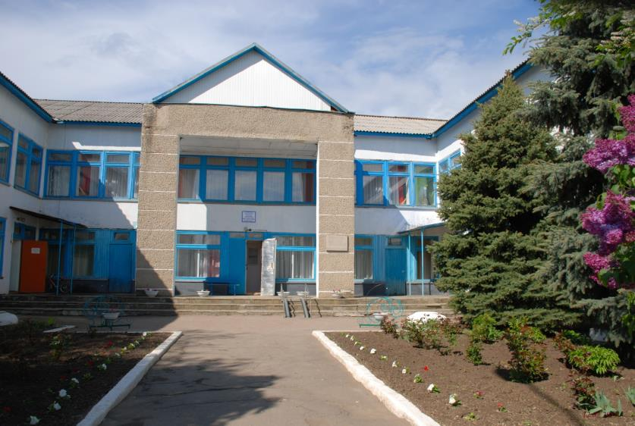
Центральный вход МКДОУ «ЦРР – детский сад №7»

Slide 4
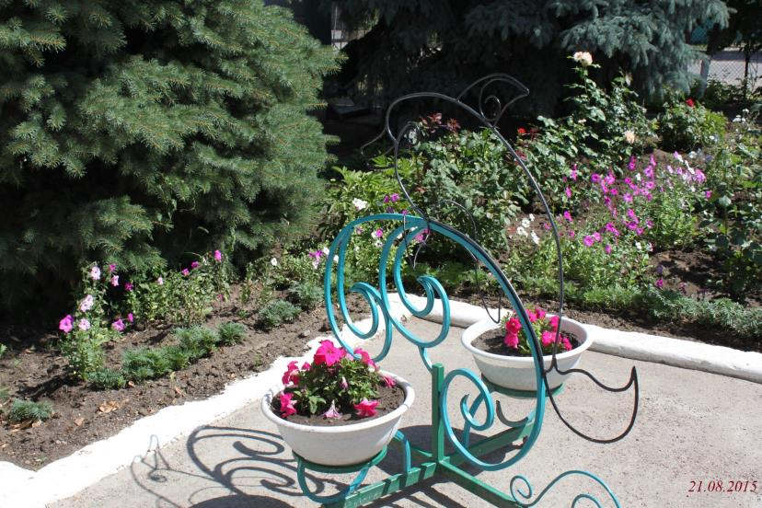
Каждое утро приветствуют ребят и родителей дельфины ручной работы.

Slide 5
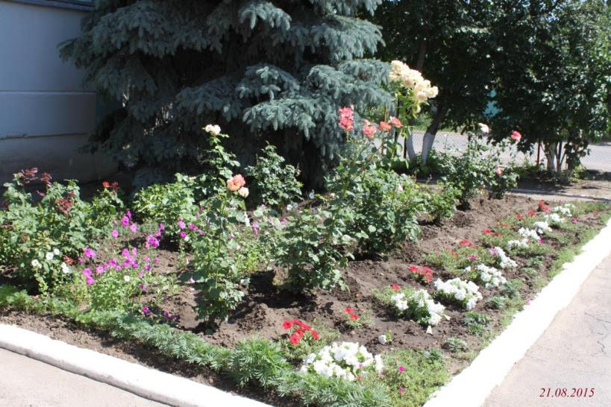
Прекрасная цветочная клумба располагается у центрального входа детского сада

Slide 6
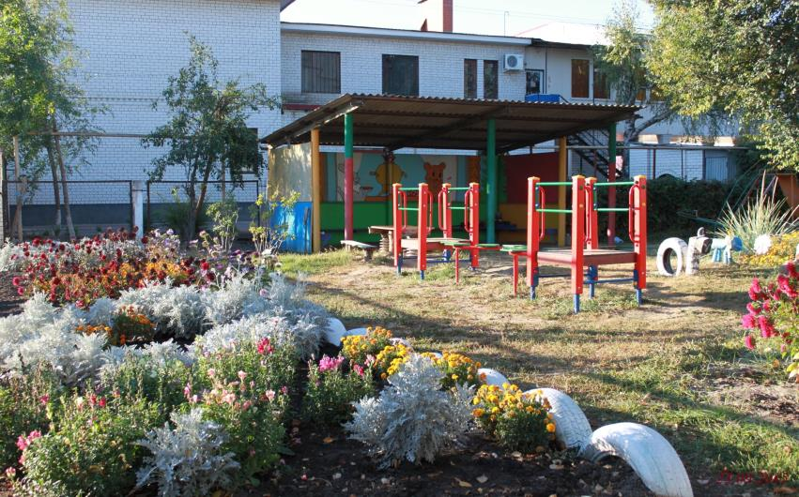
Сочетание спортивной игровой зоны с яркими красками цветочной клумбы

Slide 7
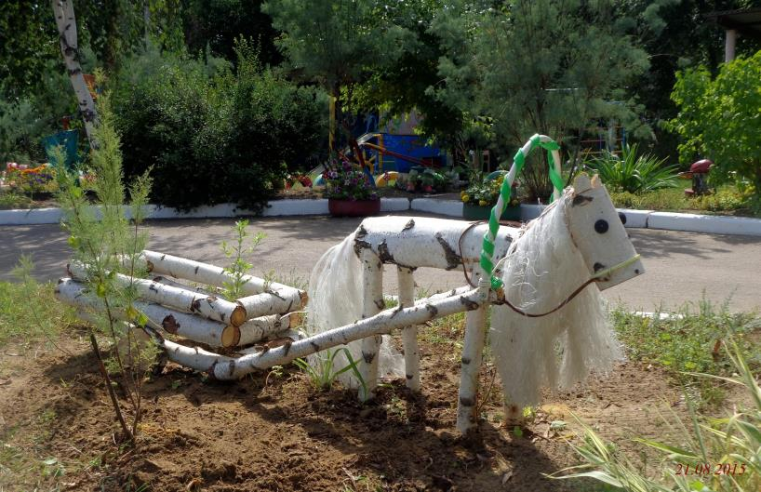
Белогривая лошадка ежедневно вызывает восторг у ребят детского сада

Slide 8
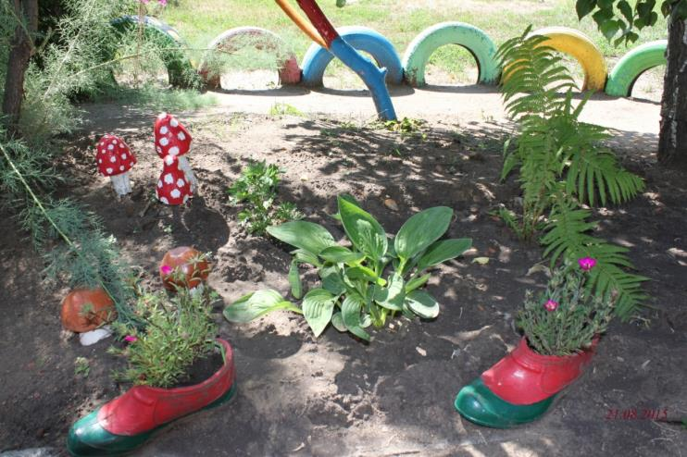
Замечательная грибная полянка на участке старшей группы

Slide 9
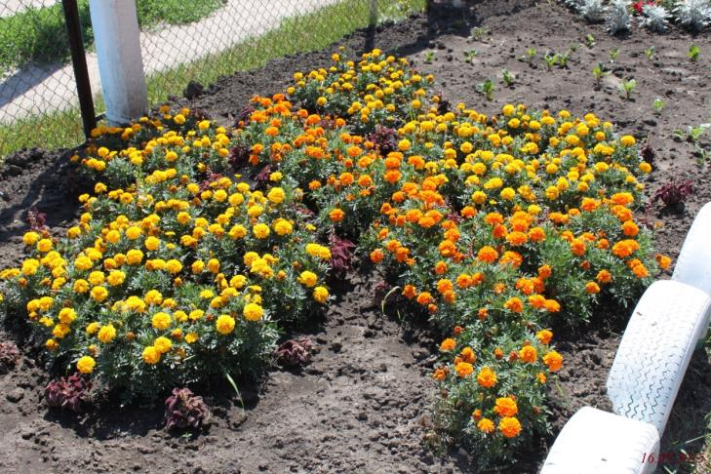
Цветочная бабочка – прекрасное украшение общей клумбы

Slide 10
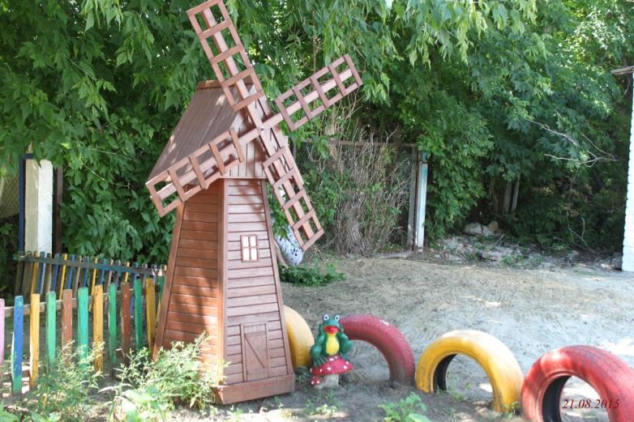
Ветряная мельница знакомит ребят с предметами русского быта

Slide 11
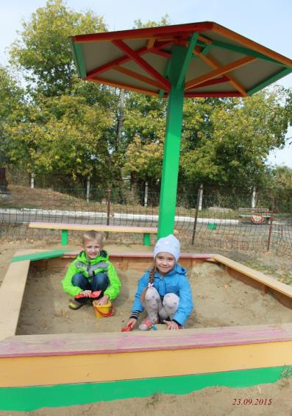
Новый грибок с песочницей вырос на участке малышей

Slide 12
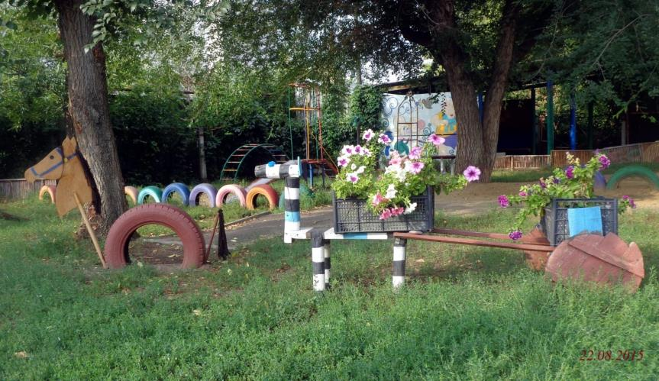
Наши забавные животные

Slide 13
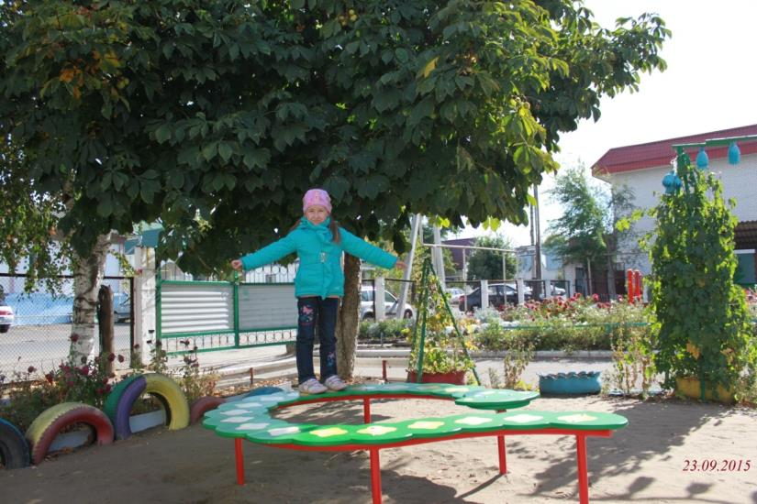
Спортивная гусеница-часть игровой площадки старшей группы

Slide 14
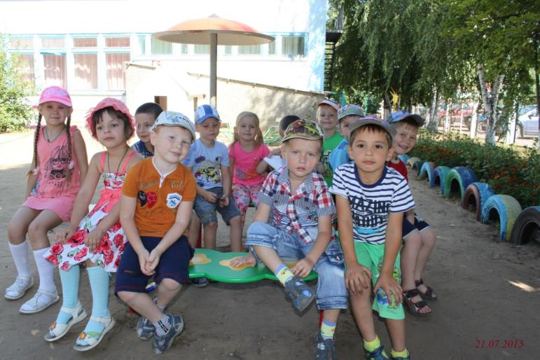
Отдых после подвижных игр

Slide 15
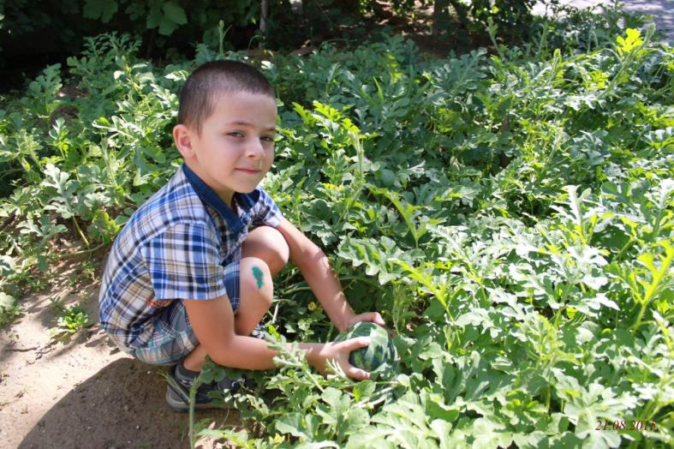
Ежегодно ребята принимают участие в проекте «Зеленый огород»

Slide 16
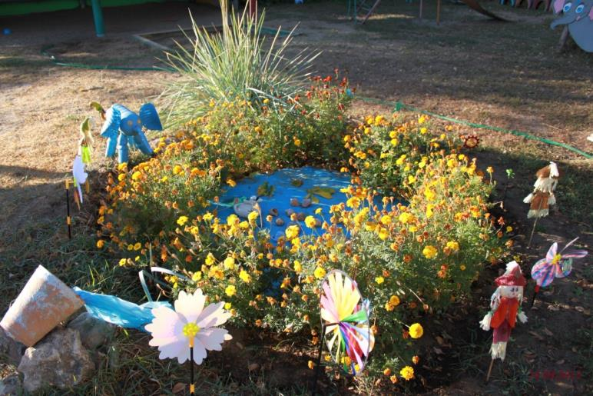
Сказочный осенний прудик на участке средней группы

Slide 17
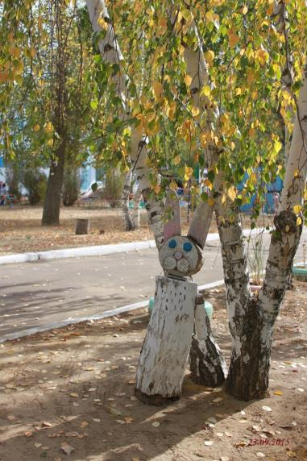
Необычный зайчик притаился у березок

Slide 18
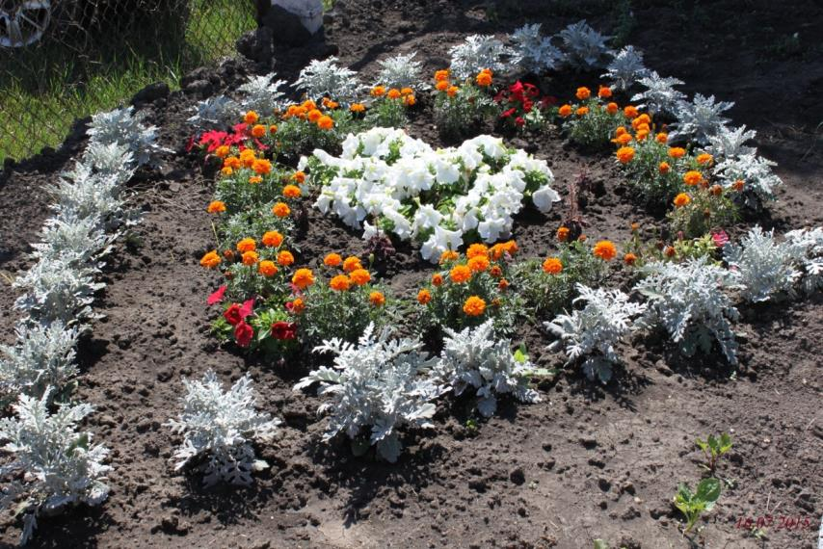
Цветочная композиция –часть общей клумбы

Slide 19
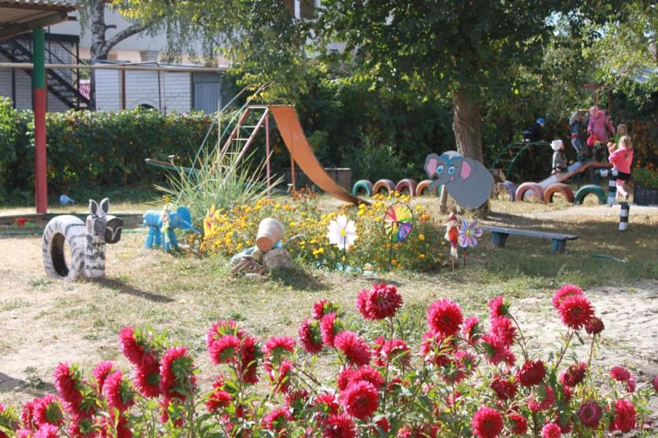
Яркие краски осени

Slide 20
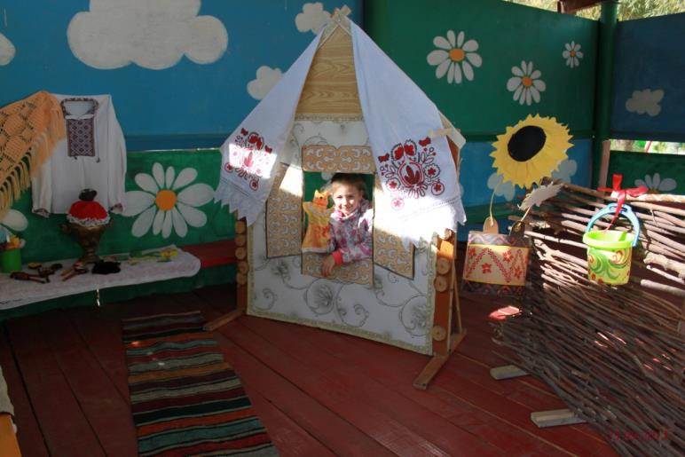
Вот и сказке конец, а кто слушал – молодец!

Slide 21
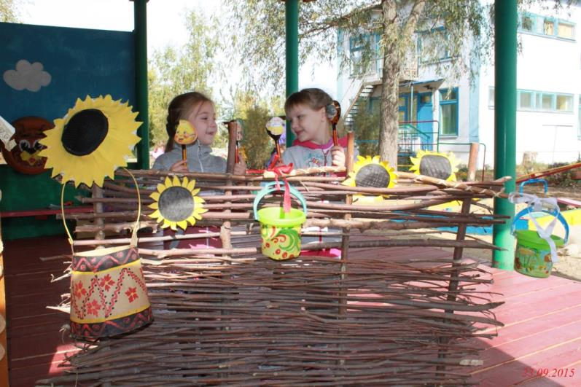
Юные актеры кукольного театра

Slide 22
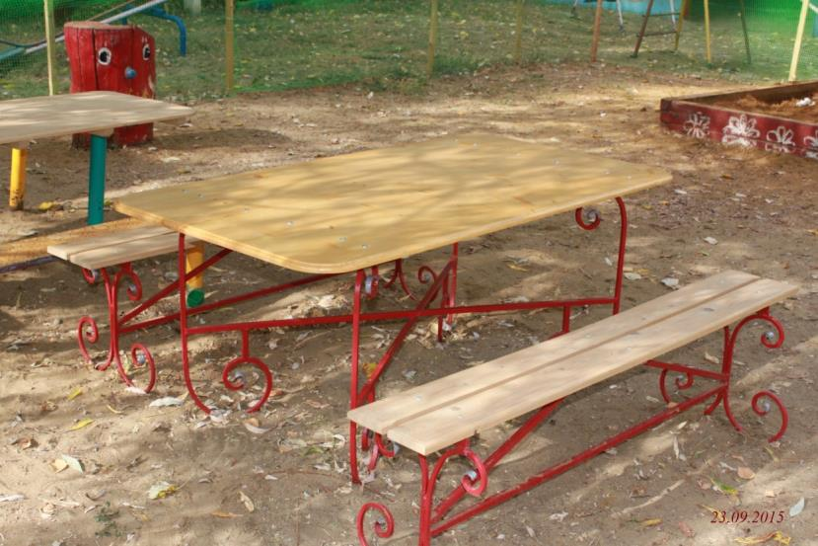
У наших родителей золотые руки

Slide 23
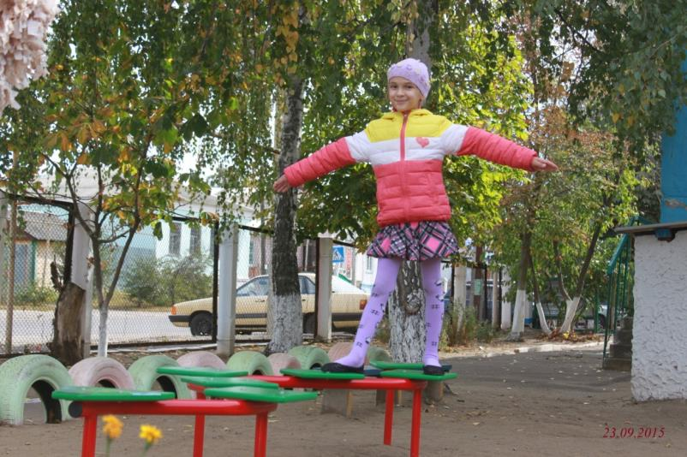
Новая современная змейка – отличное развлечение для детей

Slide 24
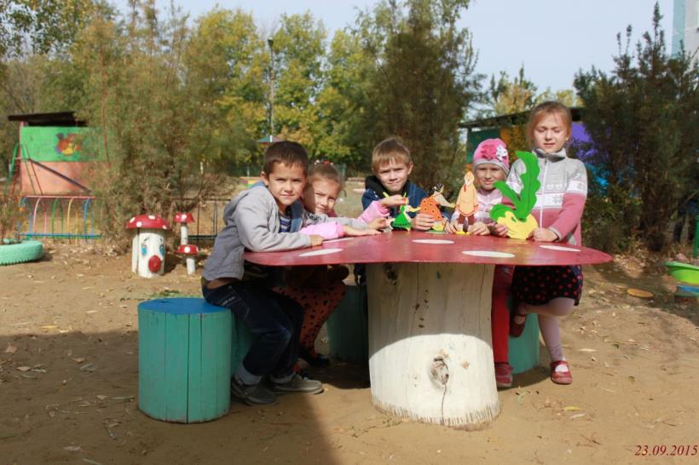
Стол – мухомор- удачное место для совместных игр на свежем воздухе

Slide 25
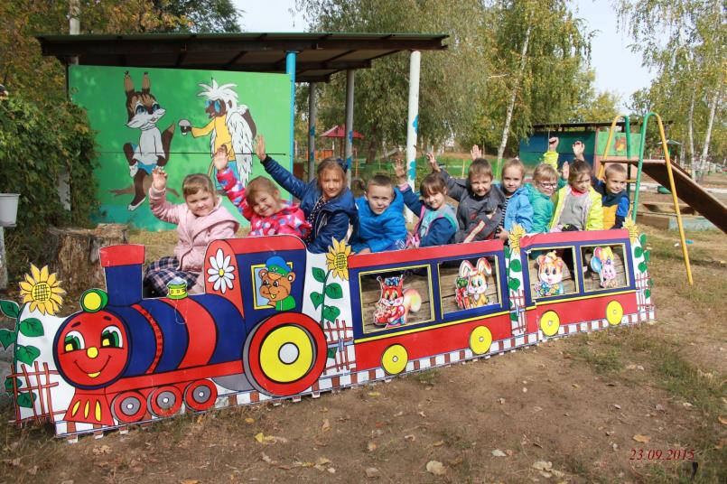
Волшебный паровозик отправляется в путешествие

Slide 26
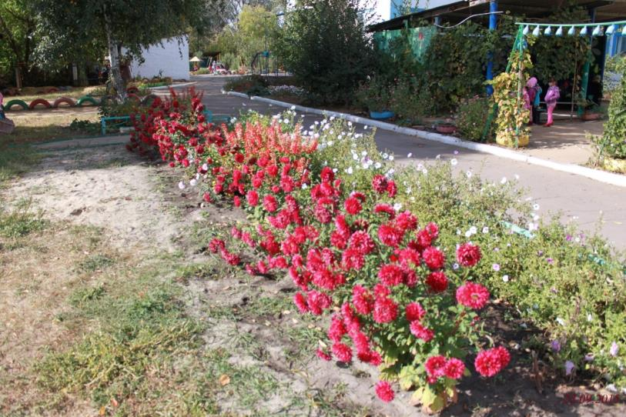
Дорожка из багряных астр

Slide 27
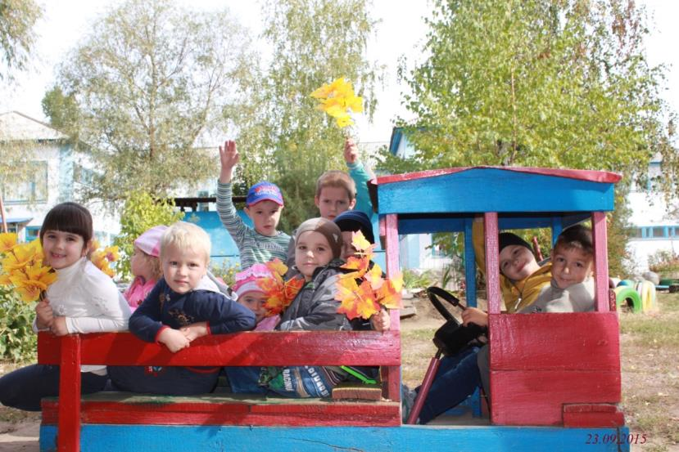
Поездка в осенний лес

Slide 28
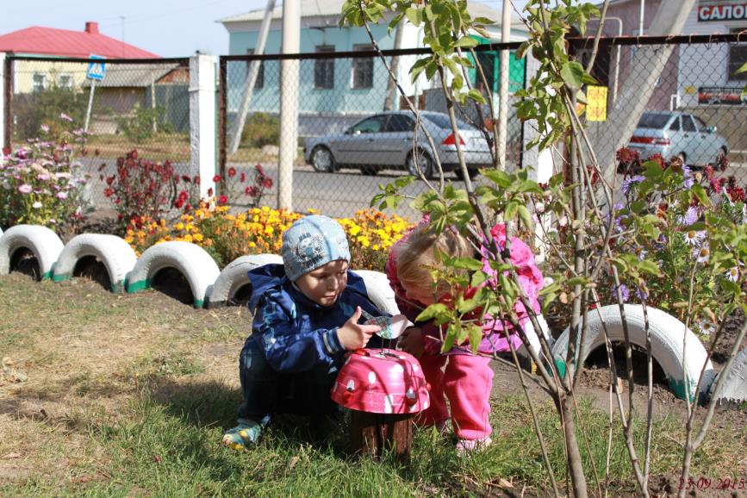
Интересный гость у малышей

Slide 29
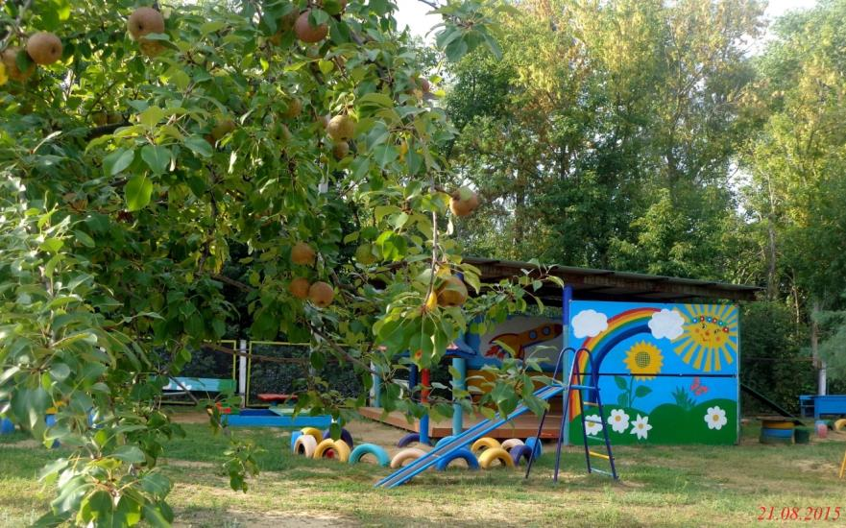
На участке есть и сад, и беседка для ребят

